Slide 1
Group 3
Tinh hoa ẩm thực Việt

Slide 2
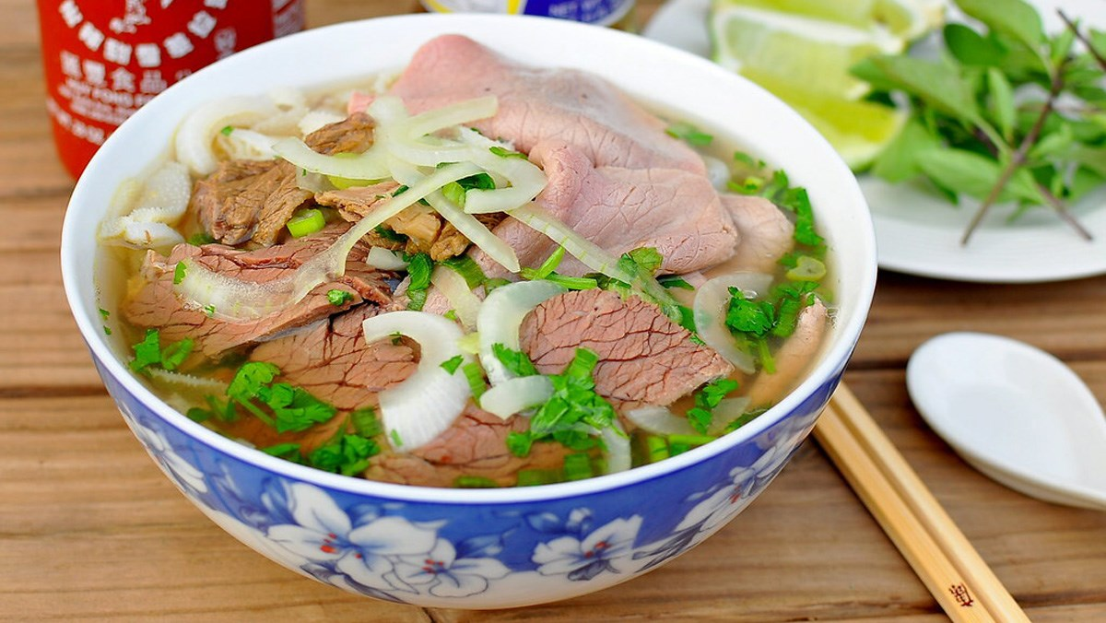

Slide 3
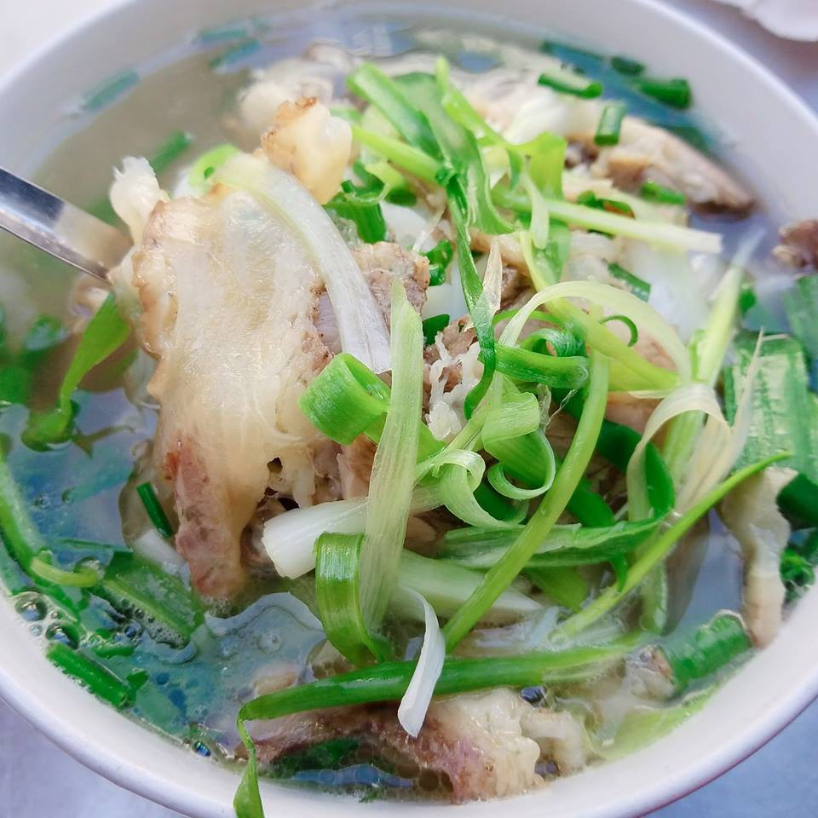
Nội dung
1
Giới thiệu
2
Cách nấu phở
3
Các cách biến tấu

Slide 4
1. GIỚI THIỆU

Slide 5
Giới thiệu chung về phở
Phở là một món ăn truyền thống của Việt Nam, cũng có thể xem là một trong những món ăn đặc trưng nhất cho ẩm thực Việt Nam. Thành phần chính của phở là bánh phở và nước dùng cùng với thịt bò hoặc gà cắt lát mỏng. Ngoài ra còn kèm theo các gia vị như: tương, tiêu, chanh, nước mắm, ớt,…

Slide 6
Nguồn gốc
Một số giả thuyết cho rằng phở xuất hiện đầu tiên ở Nam Định, nhưng Hà Nội lại là nơi làm cho món ăn dân dã này trở nên nổi tiếng như ngày nay

Slide 7
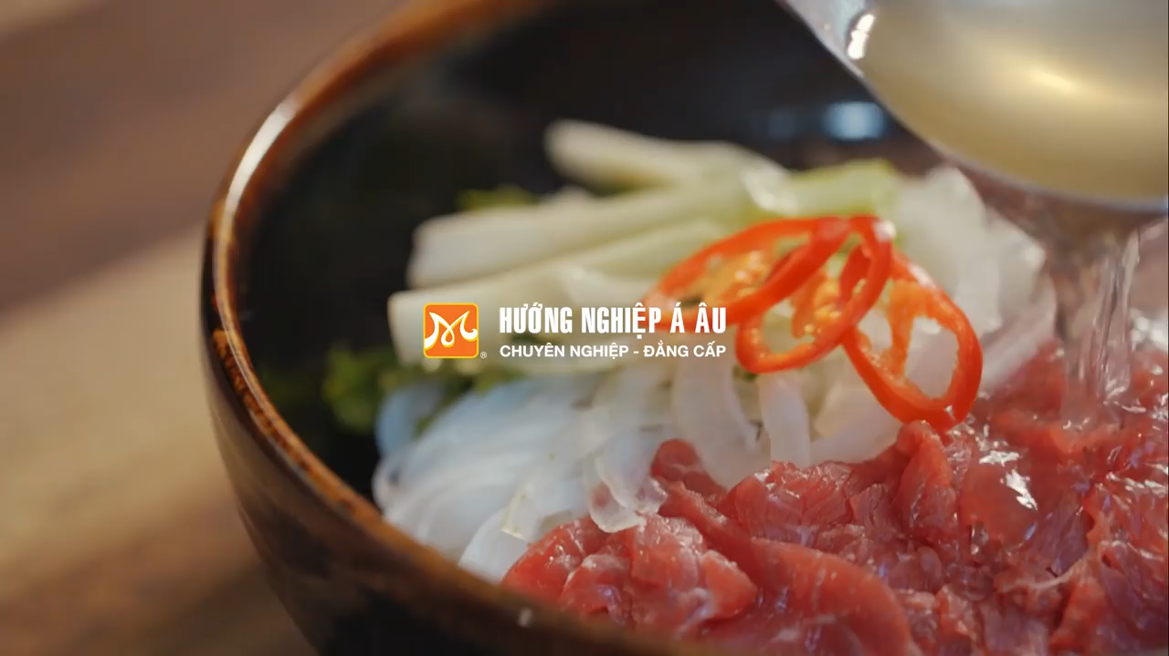
GIỚI THIỆU VỀ PHỞ

Slide 8
2. Cách nấu phở

Slide 9
Nguyên liệu
2kg xương ống bò
1,2kg bò phi lê
0,7kg bò bắp
1kg bánh phở
400g hành tây
200g sả cây
Hành tím
Gừng

Slide 10
Nguyên liệu
Thảo mộc nấu nước dùng: quế khô, thảo quả, vỏ quýt, hoa hồi, đinh hương, hạt ngò
Rau ăn kèm: hành lá, ngò gai, ngò rí, chanh, ớt, húng quế, rau om
Gia vị nấu phở bò: muối, nước mắm, hạt nêm, đường phèn

Slide 11
CÁCH NẤU PHỞ
Rửa xương bò
Bóc hành thái miếng và thái cau
Các loại rau ăn kèm rửa sạch, để ráo.
Sơ Chế Nguyên Liệu
Gói Gia Vị Nấu Nước Dùng
Bạn cho quế khô, thảo quả, vỏ quýt, hoa hồi, đinh hương, hạt ngò vào túi vải, buộc chặt lại.

Slide 12
Trần xương bò
Nướng xương bò
Hầm xương bò và gói gia vị vừa làm( 5-6 tiếng)
Lọc nước dùng và nêm nếm gia vị cho vừa ăn
Cách Nấu Nước Dùng Phở Bò
Cho giá, đầu hành, bánh phở vào tô, xếp thịt bắp bò, thịt phi lê, hành lá, ngò rí, hành tây, ớt cắt lát, chan nước dung.
Ăn kèm rau ăn, tương ớt, tương đen.
Trình Bày Và Thưởng Thức

Slide 13
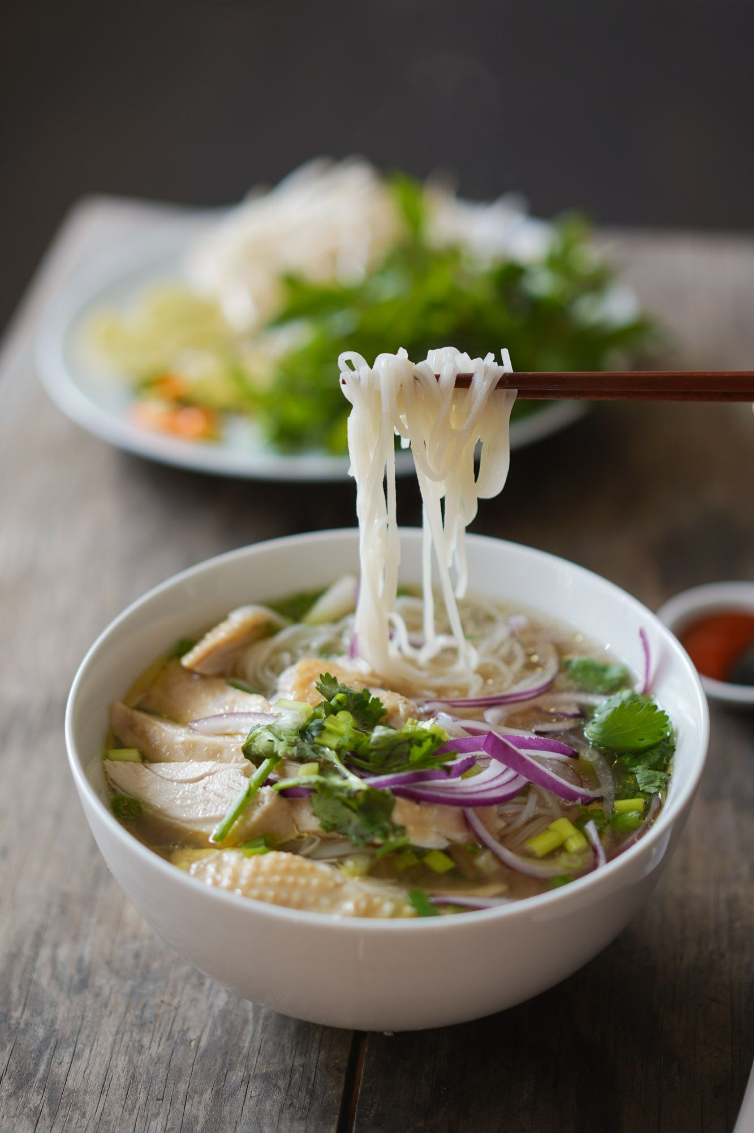
Các lưu ý để nấu phở ngon
Thịt bắp bò luộc chín tới
Vớt váng trong quá trình hầm xương dùng xương bò
Khi chan nước dùng, nhớ đổ đều vào những chỗ có thịt tái.
Nước dùng phải thật sôi
Lượng nước dùng cách mặt bánh phở và thịt tầm khoảng 1cm.

Slide 14
3. Các biến tấu

Slide 15
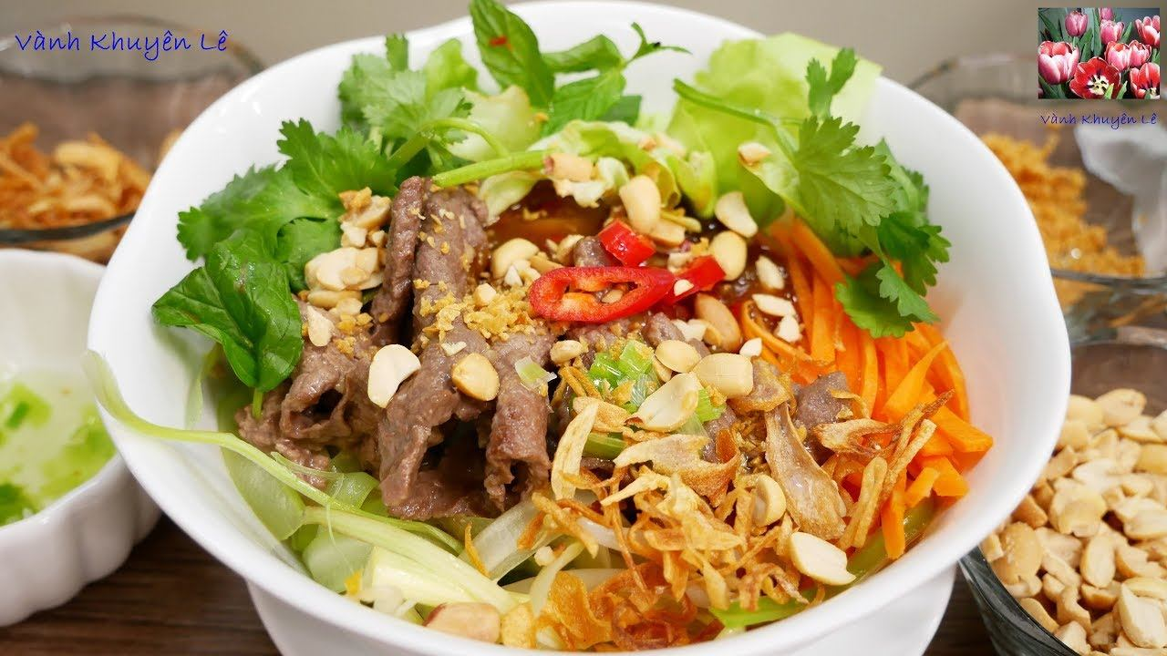
PHỞ TRỘN:
Phở trộn là một biến tấu gần gũi từ phở nước, món ăn này mát và dễ ăn.
Nguyên liệu của món phở trộn ngoài bánh phở và thịt bò, gà thì còn có các loại rau thơm, hành phi và lạc rang trộn cùng một thứ nước sốt màu nâu sóng sáng thơm ngon.

Slide 16
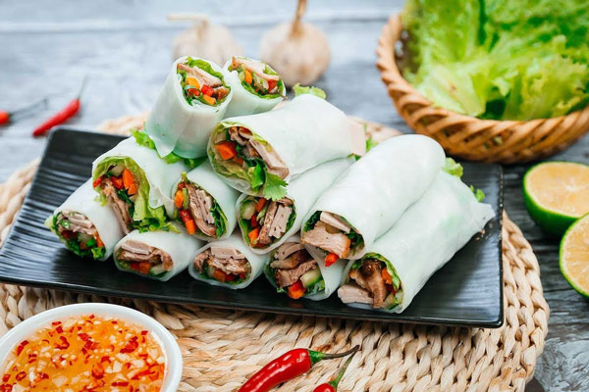
PHỞ CUỐN:
Phở cuốn được xem là đặc sản của Hà Nội.
Cũng là phở nhưng món phở cuốn được làm từ những lá phở to bản, cuốn với phần nhân gồm thịt bò xào, rau sống, chút giá, khi ăn chấm với nước mắm chua ngọt.

Slide 17
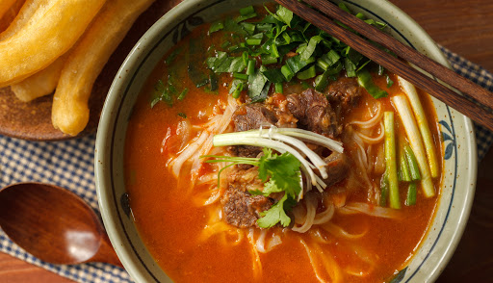
PHỞ SỐT VANG:
Phở sốt vang là món phở thích hợp ăn vào những ngày se lạnh.
Một tô phở sốt vang được chan lên thứ nước dùng hơi sền sệt màu nâu đỏ, vừa ăn cùng những miếng thịt, miếng gân hầm nhừ, béo ngậy và thơm đậm đà sẽ làm bạn ấm người ngay tức khắc.

Slide 18
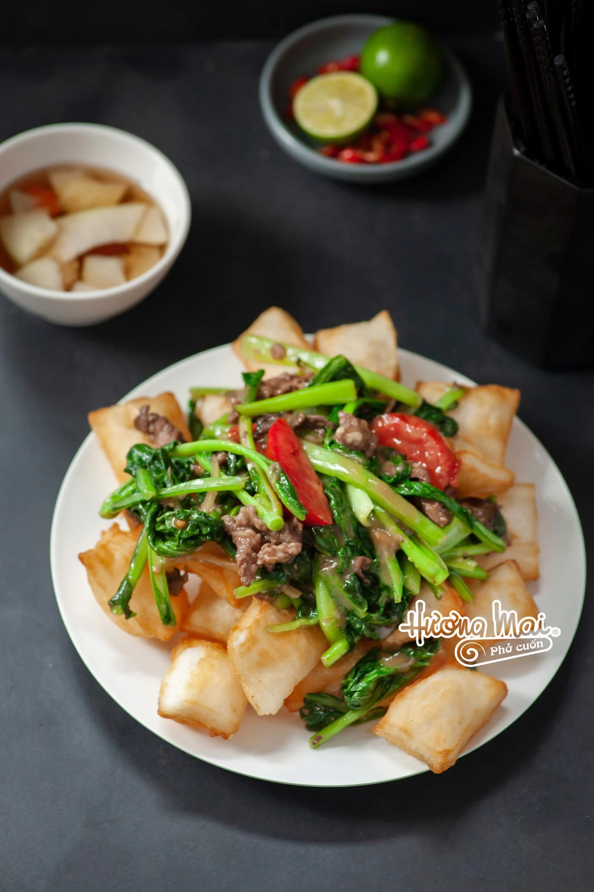
PHỞ CHIÊN PHỒNG:
Những lá phở được cắt thành hình vuông vắn, chiên ngập dầu cho đến khi phồng lên vàng rộm sẽ được bày ra đĩa, dội lên trên phần bò xào rau cải thơm lựng.
Khi ăn, bạn gắp một miếng phở chiên, chấm cùng nước xốt sóng sánh và thưởng thức.

Slide 19
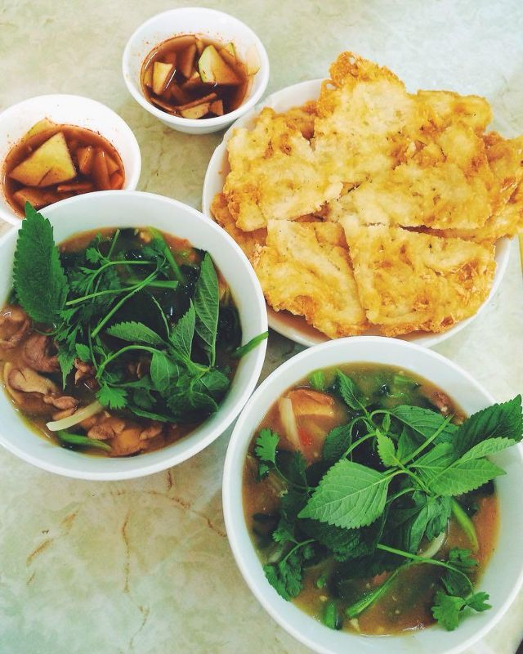
PHỞ RÁN:
Nếu phở chiên phồng được chiên phồng thật to thì phở rán được để nguyên sợi và chiên thành từng bánh ròm rụm
Phở rán cũng ăn kèm với nước xốt, thường là xốt bò nóng hổi hay xốt đầy đủ gồm thịt bò, hành tây, cà rốt và tim cật, bầu dục.

Slide 20
Cảm ơn vì đã lắng nghe

